Slide 1
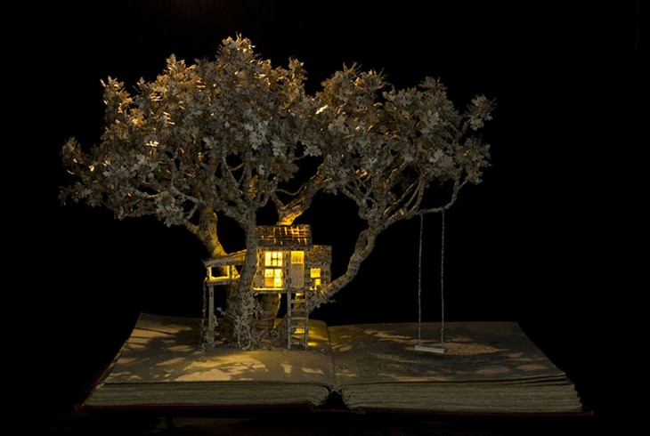

Mais Bela Arte de Contos de Fada em 3 D
BIAJOVA SLIDES
Avanço Automático

Slide 2
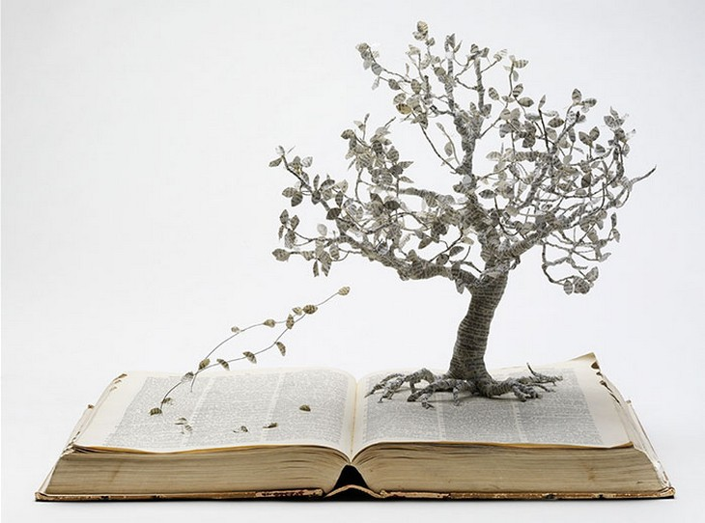
Vejas as Esculturas em livros.
Após ver essas maravilhas, dá vontade de fazer
uma coleção dessa arte incrível .
Todas essas criações vêm da mente da artista inglesa
Su Blackwell, que simplesmente traz vida a uma página
dos livros velhos usados que ela adora. Se você ama livros
de história e contos de fada tanto quanto eu, vai apreciar
a imaginação infantil que estas esculturas trazem consigo.
Nunca tinha visto uma coleção tão inspiradora
e alegre como esta!

Slide 3
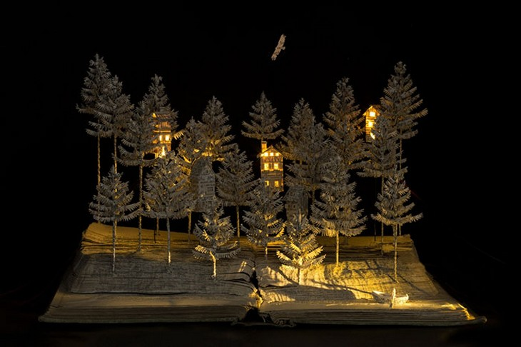

Slide 4
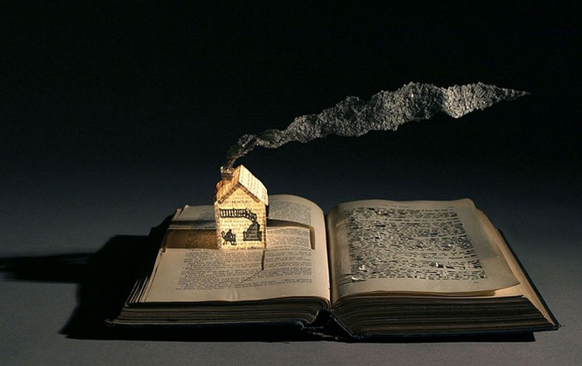

Slide 5
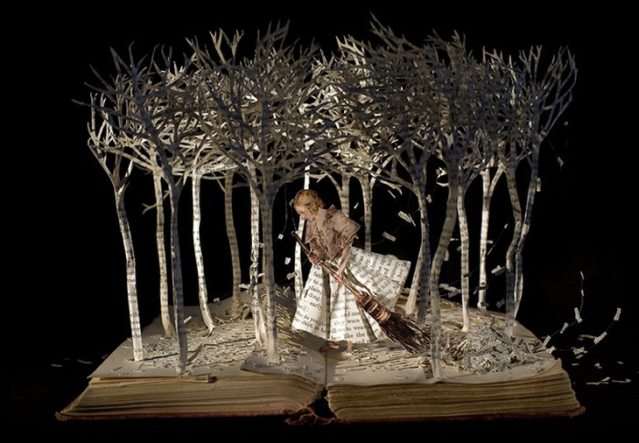

Slide 6
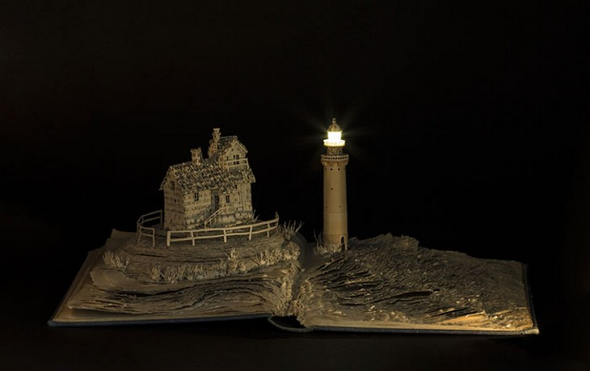

Slide 7
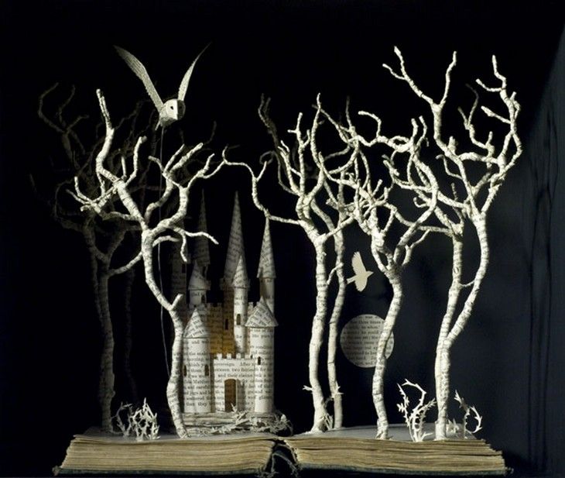

Slide 8
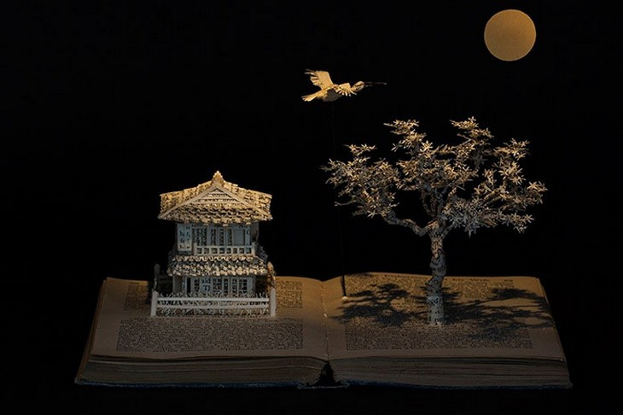

Slide 9
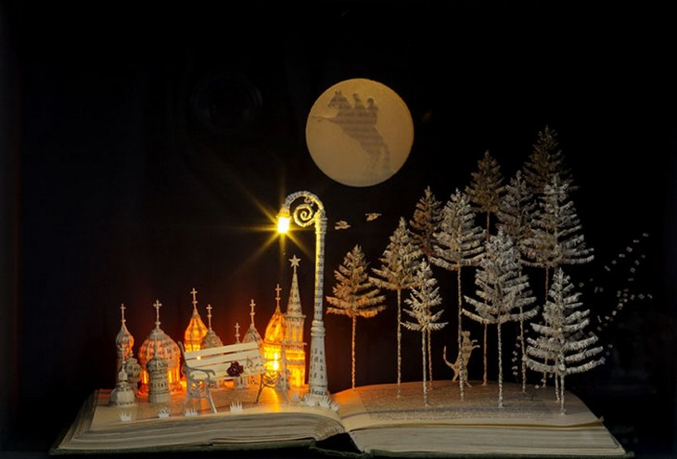

Slide 10
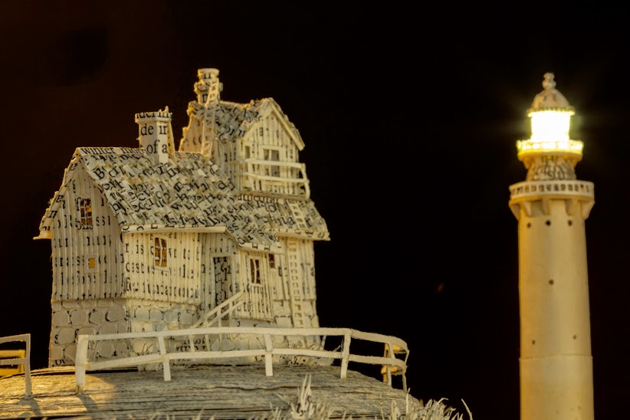

Slide 11
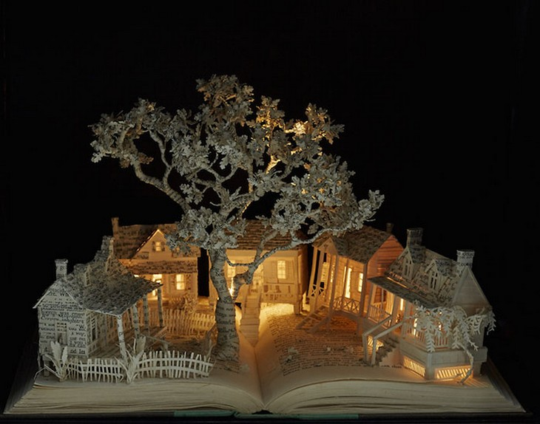

Slide 12
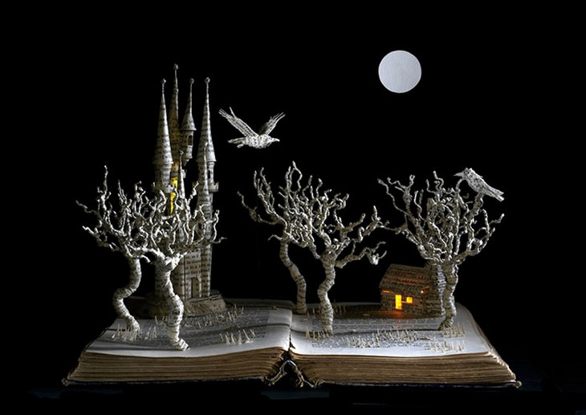

Slide 13
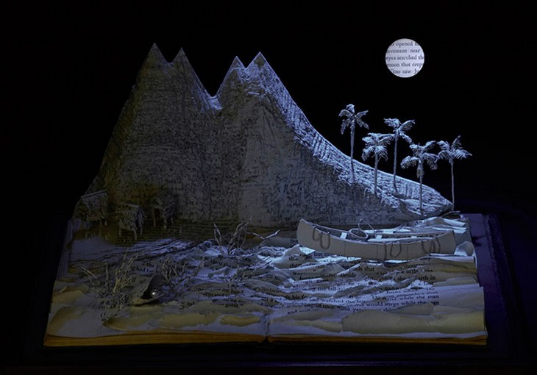

Slide 14
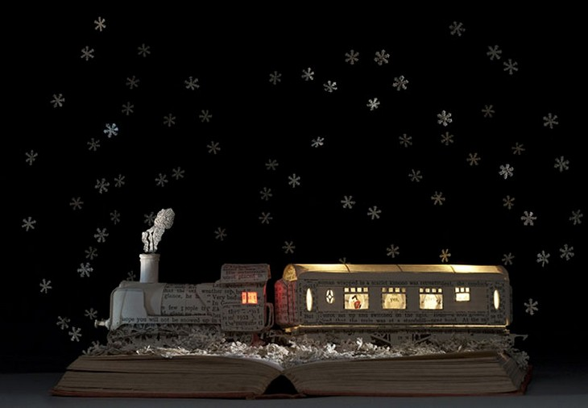

Slide 15
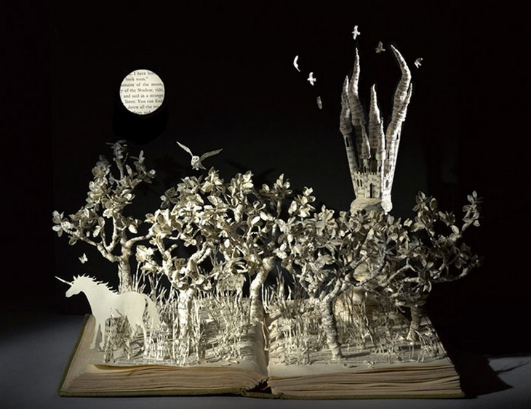

Slide 16
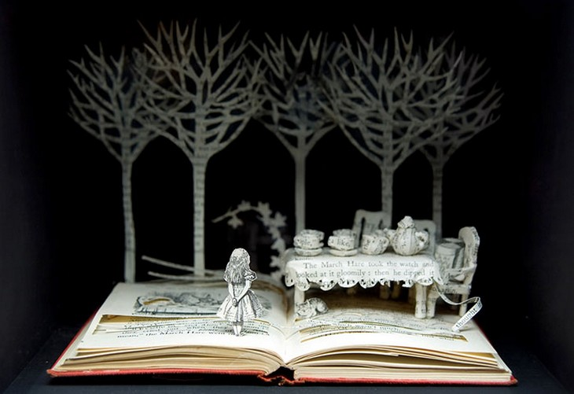

Slide 17
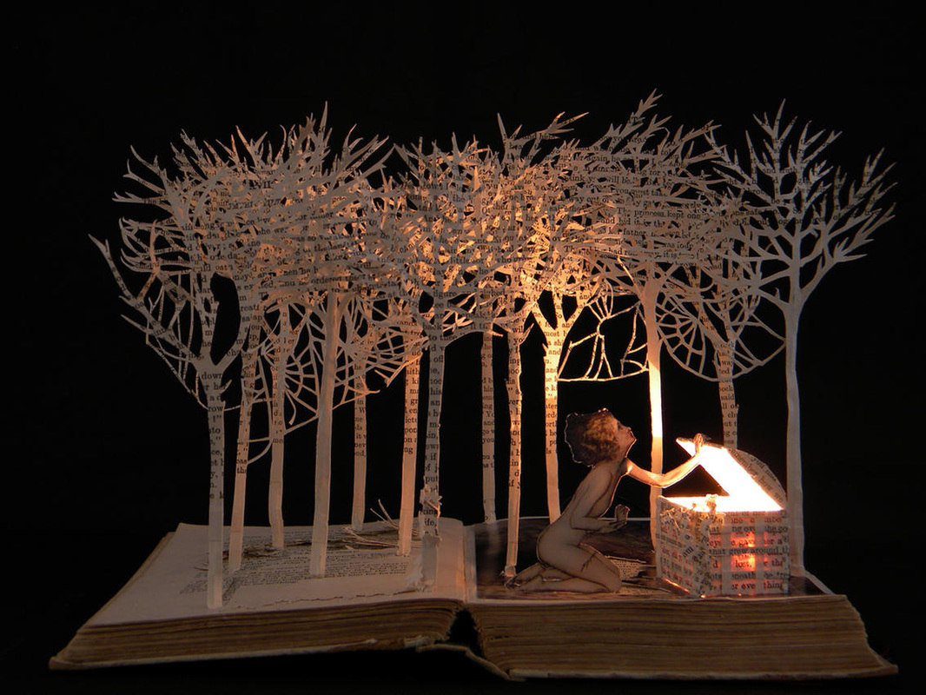

Slide 18
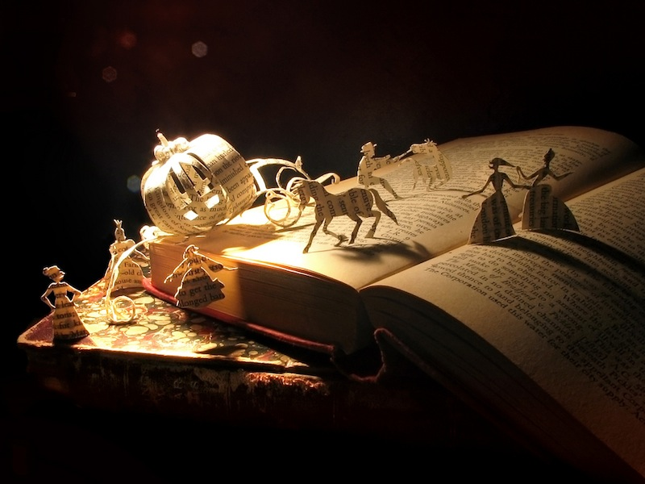

Slide 19
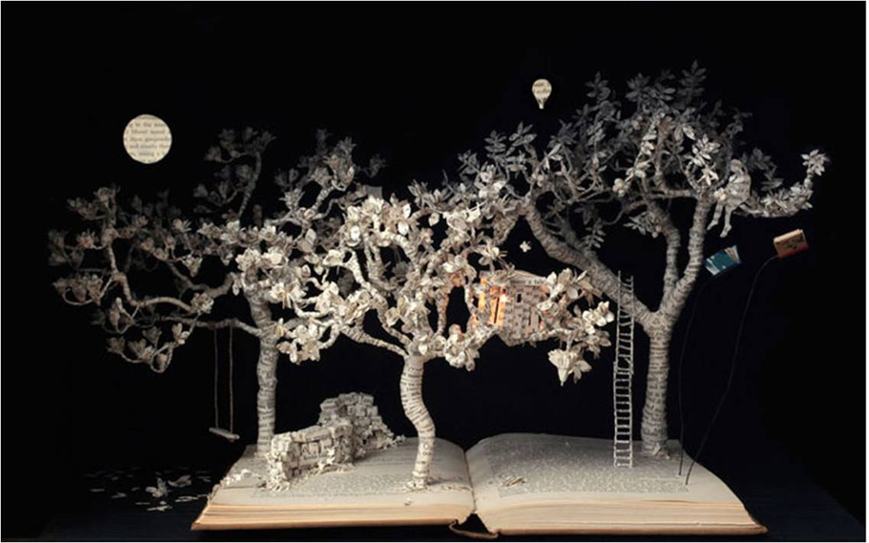

Slide 20
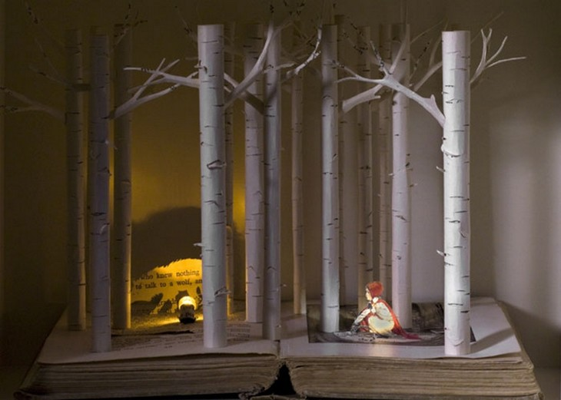

Slide 21
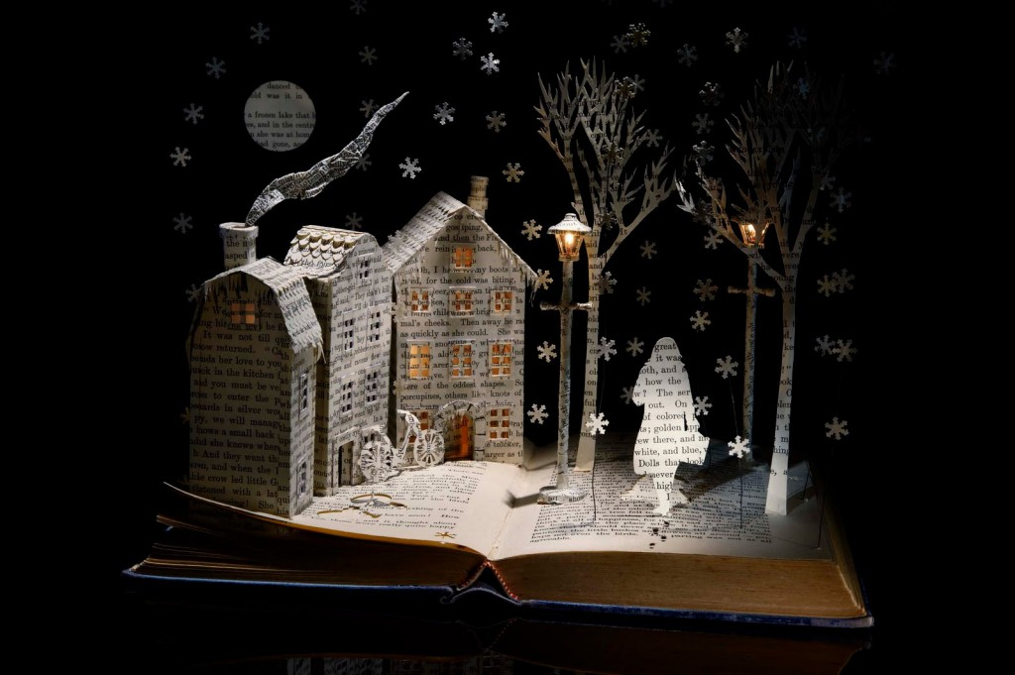

Slide 22
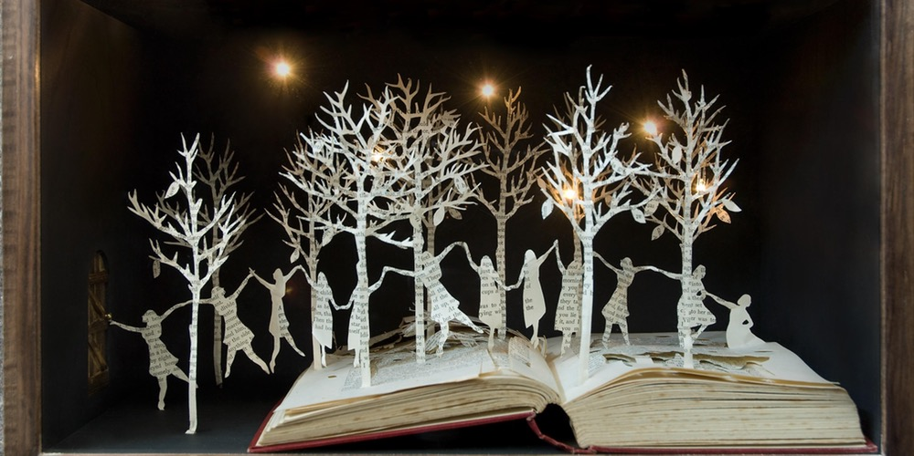

Slide 23
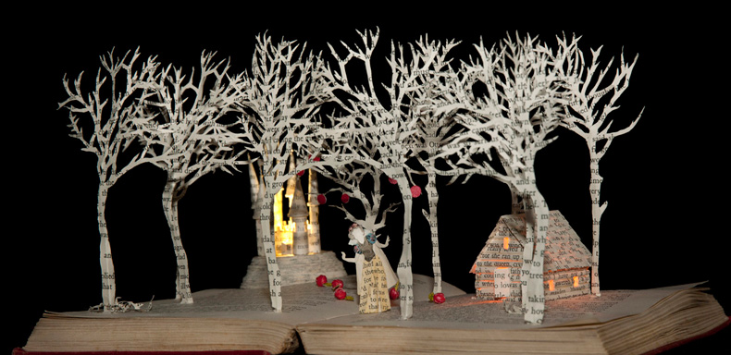

Slide 24
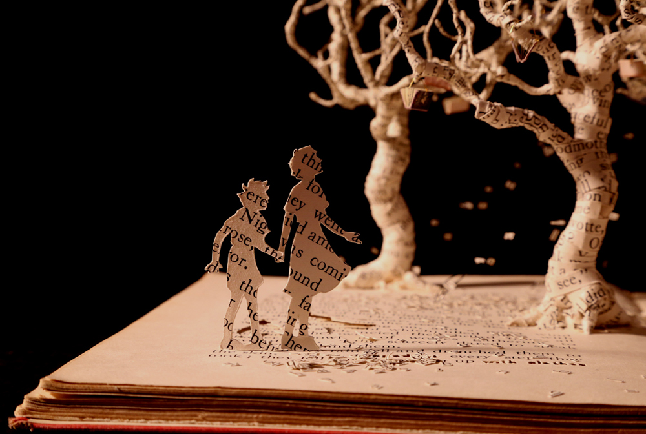

Slide 25
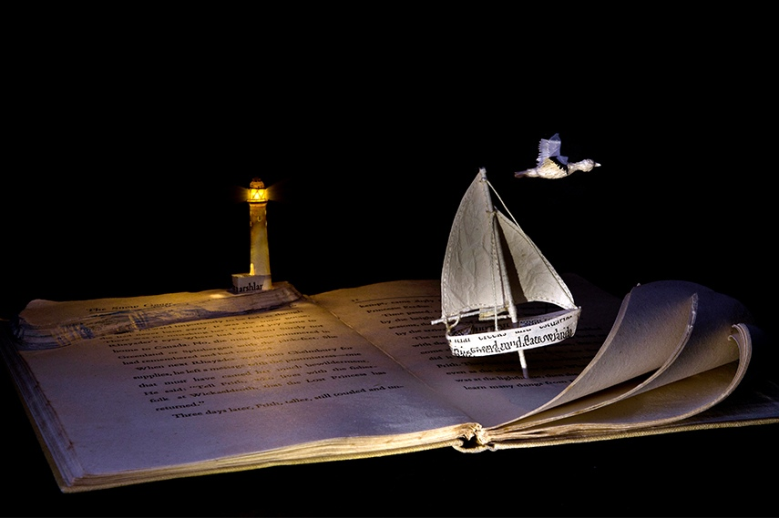

Autor : Su Blackwell
Imagens: Internet
Música: Gandalf
Formatação: Bia Vasconcellos
bvbiavasconcellos@gmail.com
www.Sergrasan.com/biajovaartes
www.Sergrasan.com/biajovaslides
www.youtube.com/user/bvbiavasconcellos
BIAJOVA SLIDES
<&>
AMOR À VIDA

